Slide 1


SALUD INTEGRAL DE LOS TRABAJADORES
LA PROMOCIÓN Y LA EDUCACIÓN EN EL CONTEXTO DE LA SALUD Y SEGURIDAD OCUPACIONAL
DR. LUIS SALVATIERRA TELLO
  MEDICO OCUPACIONAL
  M.D. M.O. M.S.P.

Slide 2
ATENCIÓN INTEGRAL DE LA SALUD DE LOS TRABAJADORES
SALUD OCUPACIONAL
CONCEPTO “COMITÉ DE EXPERTOS OPS.OIT.OMS”
PROMOVER Y MANTENER EL MÁS ALTO GRADO DE BIENESTAR FÍSICO MENTAL Y SOCIAL DE LOS TRABAJADORES EN TODAS LAS OCUPACIONES.

Slide 3
ATENCIÓN INTEGRAL DE LA SALUD DE LOS TRABAJADORES
PREVENIR TODO DAÑO A LA SALUD
CAUSADO POR LAS CONDICIONES DE TRABAJO.
PROTEGERLOS EN SUS EMPLEOS DE RIESGOS POR LA PRESENCIA DE AGENTES PERJUDICIALES A LA SALUD.

Slide 4
ATENCIÓN INTEGRAL DE LA SALUD DE LOS TRABAJADORES
COLOCAR Y MANTENER AL TRABAJADOR EN UN EMPLEO CONVENIENTE A SUS APTITUDES FISIOLÓGICAS Y PSICOLOGICAS, EN SUMA:
ADAPTAR EL TRABAJO AL HOMBRE Y CADA HOMBRE A SU TRABAJO

Slide 5

Notes:
SALUD OCUPACIONAL

Slide 6



CONCEPTO DE TRABAJO
TECNIFICACIÓN
TRABAJO
ORGANIZACIÓN DEL TRABAJO

Slide 7
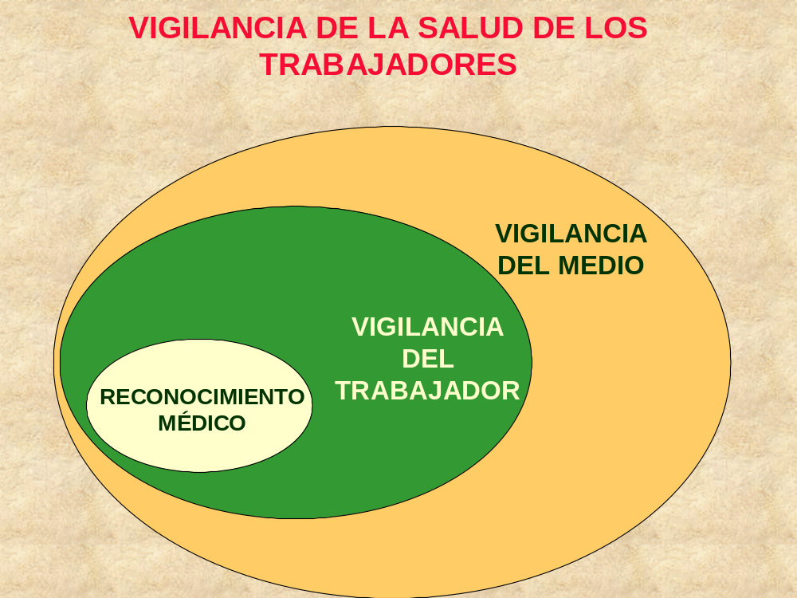
VIGILANCIA A LA SALUD DEL TRABAJADOR Y AL AMBIENTE

Slide 8
NIVELES DE PREVENCION
EVAL. DE IMPACTO
SUSTITICION y ELIMINACION.
PROMOCIÓN.
EDUCACIÓN.
CONTROLES DE INGENIERIA. ESTUDIO DEL PUESTO DE T.
PREVENCION
PRIMARIA
CONTROL DEL MEDIO AMBIENTE.
EQUIPO DE PROTECCION PERSONAL DIAGNOSTICO PRECOZ
CONTROL BIOLOGICO.
DIAGNOSTICO TEMPRANO
PREVENCION
SECUNDARIA
EDUCACIÓN.
DIAGNOSTICO
PREVENCION
TERCIARIA
TERAPIA
REHABILITACION. EDUCACIÓN,
Modificado por Halperin W.E. 1996. Modificado por L. Salvatierra T. 2001

Slide 9
CICLO VITAL HUMANO
PROCESO BIOLÓGICO
DESARROLLO Y CRECIMIENTO PSICO-FÍSICO
PROCESO SOCIAL
DETERIORO FISIOLÓGICO
RIESGOS EN LOS PROCESOS PRODUCTIVOS.
Adolescente
Adulto
Escolar
Proceso de Producción de
Bienes y Servicios
Población
Económicamente
Activa. P.E.A.
Pre-escolar
Recién nacido
Reproducción
Salud
Educación
y Cultura
Obras
Públicas
Vejez
Vida en Útero
Huevo o Cigoto
Alimentos
Viviendas
Fábrica
Recreación y
Deportes
Muerte
PROCESO SALUD-ENFERMEDAD

Slide 10
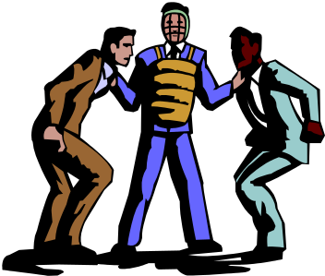
LA PROMOCIÓN Y EDUCACION EN LA SALUD HIGIENE Y SEGURIDAD OCUPACIONAL Y AMBIENTAL
PARA SER EXITOSA DEBE TENER
EXPANSIÓN DESCENTRALIZADA.
PARTICIPACIÓN LOCAL.
LA PLANIFICACIÓN DEL PROGRAMA Y LA CAPACITACIÓN DE PROMOTORES VERLA COMO UN “PROCESO DE APRENDIZAJE”.
LA MEJORA DE LAS CYMAT MEJORA LA SALUD DEL TRABAJADOR.

Slide 11


RECURSOS HUMANOS DISPONIBLES PARA LA PROMOCIÓN
RECURSOS
PARA EL PROGRAMA DE ATENCIÓN INTEGRAL DE LA SALUD DEL TRABAJADOR

Slide 12


TÉCNICAS INADECUADAS Y ADECUADAS EN LA PROMOCIÓN EN SALUD Y SEGURIDAD OCUPACIONAL
La Promoción en Salud y Seguridad Ocupacional, es una actividad docente multidisciplinaria solo para seres pensantes e inteligentes, que entiendan sus problemas como les voy a explicar YO. Y bla,bla,bla,bla,bla,bla,bla.
ESTE ES EL MUNDO DE LA SALUD Y SEGURIDAD OCUPACIONAL. !Atención ¡
Nitzia, Olga y José. ¿Que? Podría estar ocasionando las Enfermedades Laborales, en los trabajos que ustedes realizan. Que cosas se podrían corregir. Como? Opinen.

Slide 13

TECNICAS INADECUADAS Y ADECUADAS EN LA PROMOCIÓN EN SALUD Y SEGURIDAD OCUPACIONAL
EFECTOS SOBRE LA GENTE QUE ESCUCHA.
1- UNO SOLO PARTICIPA.
2. EL DÁ TODAS LAS RESPUESTAS.
3. LOS DEMÁS SOLO ESCUCHAN.
4. ENTRA POR UN OIDO Y SALE POR OTRO
1. TODOS PARTICIPAN.
2. EL GRUPO HABLA DE SUS PROBLEMAS.
3. TODOS BUSCAN LA SOLUCIÓN.
4. TODOS SE INTERESAN MUCHO MÁS.

Slide 14

HACIA LO VERDADERAMENTE IMPORTANTE
BLA BLA BLA BLA BLA BLA BLA BLA BLA BLA
Bonito Saber
Util Saber
Preciso o Necesario
Saber
CUBRIR LO INDISPENSABLE CON BUENA PUNTERÍA.

Slide 15

SUPERANDO LA BRECHA EDUCATIVA.
CUANTO MÁS PROMOTORES CAPACITADOS MÁS FACIL CERRAR LA BRECHA EDUCATIVA.

Slide 16

APRENDIENDO A PROMOVER LA SALUD OCUPACIONAL
NO INICIAR TRATANDO QUE LA GENTE CAMBIE CONDUCTAS Y ACTITUDES.
AYUDAR A QUE ANALICE SU PROBLEMA Y CAMBIE LA SITUACIÓN QUE LE AFECTA.

Slide 17



LA PROMOCIÓN EN SALUD Y SEGURIDAD OCUPACIONAL
MAS QUE LO QUE SE OYE.
SE APRENDE LO QUE SE VÉ.
Y MÁS QUE LO QUE SE VÉ.
SE APRENDE LO QUE SE HACE.

Slide 18

LA PROMOCIÓN DE LAS MEDIDAS PREVENTIVAS EN SALUD Y SEGURIDAD OCUPACIONAL
FACTORES DE RIESGO (DE LA SEGURIDAD. FÍSICOS.QUÍMICOS. BIOLÓGICOS. ERGONÓMICOS. PSICOSOCIALES.)
RIESGOS (POSIBILIDAD DE SUFRIR DAÑO)
DAÑOS (HERIDA, DOLOR, MENOSCABO, ETC.)
ALTO
ACCIDENTES Y ENFERMEDADES LABORALES LESIONES. INCAPACIDAD. SECUELAS. MUERTE
“CURACIÓN. INDEMNIZACIÓN. REHABILITACIÓN.FUNERAL.

Slide 19

LA PROMOCIÓN DE LAS MEDIDAS PREVENTIVAS EN SALUD Y SEGURIDAD OCUPACIONAL
SOBRE EL HOMBRE
SOBRE EL MEDIO AMBIENTE
SOBRE EL AGENTE
SOBRE EL PROCESO DE TRABAJO

Slide 20


LA PROMOCIÓN DE LAS MEDIDAS PREVENTIVAS EN SALUD Y SEGURIDAD OCUPACIONAL
CONTROL DEL RIESGO
SOBRE EL HOMBRE | 1. EXAMEN PRE-OCUPACIONAL. 2. EXAMEN PERÍODICO. 3. PROTECCIÓN PERSONAL 4. PROMOCIÓN Y EDUCACIÓN DE LAS CYMAT.
2. SOBRE EL AGENTE | 1. ELIMINACIÓN DEL AGENTE. 2. MODIFICACIÓN DEL AGENTE. 3. AISLAMIENTO DEL AGENTE. 4. ABATIR CONCENTRACIONES DEL AGENTE.
3. SOBRE EL AMBIENTE. 4. SOBRE EL PROCESO DE TRABAJO | 1. MODIFICAR EL PROCESO DE EXPOSICIÓN. 2. MODIFICAR EL PROCESO DE LA OPERACIÓN. 3. DISMINUIR EL TIEMPO DE FRECUENCIA DE LA EXPOSICIÓN. 4. VIGILANCIA Y CONTROL DE LOS F. De R. INMERSOS EN LOS PROCESOS DE TRABAJO. 5. MEJORA DE LAS CYMAT.

Slide 21
PROMOCIÓN: ANTECEDENTES JURÍDICOS
CONSTITUCIÓN POLÍTICA DE LA REPUBLICA DE PANAMÁ.
DE 1972. CAPITULO 5°. EDUCACIÓN.
Art. 87. TODOS TIENEN DERECHO A LA EDUCACIÓN Y LA RESPONSABILIDAD DE EDUCARSE...............................
Art. 93. SE ESTABLECE LA EDUCACIÓN LABORAL , COMO UNA MODALIDAD NO REGULAR DEL SISTEMA DE EDUCACIÓN, CON PROGRAMAS DE EDUCACIÓN BÁSICA Y CAPACITACIÓN ESPECIAL.
Art. 104. EL ESTADO DESARROLLARÁ PROGRAMAS DE EDUCACIÓN Y PROMOCIÓN PARA LOS GRUPOS INDIGENAS YA QUE POSEEN PATRONES CULTURALES PROPIOS, ...................................

Slide 22
CICLO VITAL HUMANO
PROCESO BIOLÓGICO
DESARROLLO Y CRECIMIENTO PSICO-FÍSICO
PROCESO SOCIAL
DETERIORO FISIOLÓGICO
RIESGOS EN LOS PROCESOS PRODUCTIVOS.
Adolescente
Adulto
Escolar
Proceso de Producción de
Bienes y Servicios
Población
Económicamente
Activa. P.E.A.
Pre-escolar
Recién nacido
Reproducción
Salud
Educación
y Cultura
Obras
Públicas
Vejez
Vida en Útero
Huevo o Cigoto
Alimentos
Viviendas
Fábrica
Recreación y
Deportes
Muerte
PROCESO SALUD-ENFERMEDAD

Slide 23
NIVELES DE PREVENCION
EVALUAC. DE IMPACTO
SUSTITICION y ELIMINACION.
PROMOCIÓN.
EDUCACIÓN OBRERO-PATRONAL.
CONTROLES DE INGENIERIA. ESTUDIO DEL PUESTO DE TRABAJO
PREVENCION
PRIMARIA
CONTROL DEL MEDIO AMBIENTE.
EQUIPO DE PROTECCION PERSONAL DIAGNOSTICO PRECOZ
CONTROL BIOLOGICO.
DIAGNOSTICO TEMPRANO
PREVENCION
SECUNDARIA
EDUCACIÓN.
DIAGNOSTICO
PREVENCION
TERCIARIA
TERAPIA
REHABILITACION PSICO-FÍSICA-SOCIAL Y OCUPACIONAL.
•REEDUCACIÓN.
Modificado por Halperin W.E. 1996. Modificado por L. Salvatierra T. 2001

